Slide 1
LJEPOTE RH

Slide 2
STROGI REZERVATI
Strogi rezervat je područje u kojem je priroda neizmijenjena ili neznatno izmijenjena ljudskom djelatnošću.
Zabranjena je svaka djelatnost i obavljanje bilo kakvih radova koji bi mogli narušiti slobodnu evoluciju prirode.
U Hrvatkoj su dva područja proglašena strogim rezervatima.

Slide 3
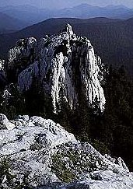
HAJDUČKI I ROŽANSKI KUKOVI
Proglašeni su strogim rezervatom 1969. godine
Najpoznatija je Lukina jama otkrivena 1992. u kojoj je otkrivena nepoznata životinja iz reda pijavica

Slide 4
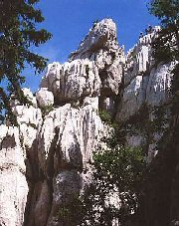
BIJELE I SAMARSKE STIJENE
Nalaze se u sklopu planinskog lanca Velika Kapela
Proglašene su strogim rezervatom 1985. godine

